Slide 1
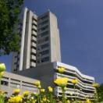
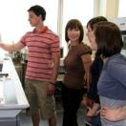
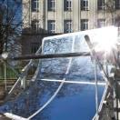


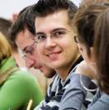
42 Media
Arndt Tzscherlich
David Heenemann
David Meinke
Sebastian Sebastian

Slide 2
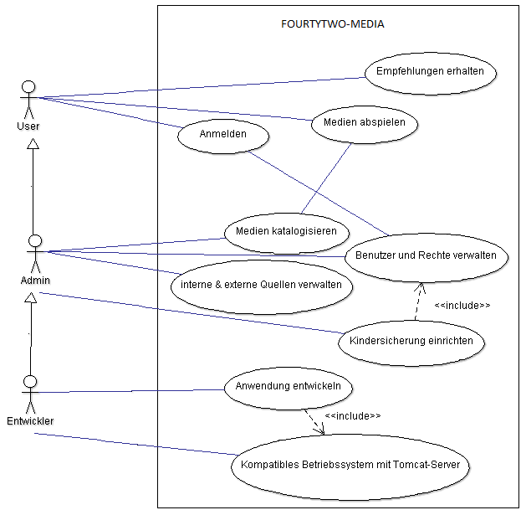
Aufgabenstellung
Entwicklung eines Mediencenters privater Sammlungen
Implementierung von Benutzerprofile / Kindersicherung
Darstellung der Webanwendung auch auf mobilen Geräten
Integration und Erweiterung der Bibliotheksfunktionalität zur Katalogisierung der Medien
Abspielfunktion der Medien im Browser
Implementierung der Empfehlungsfunktion

Slide 3
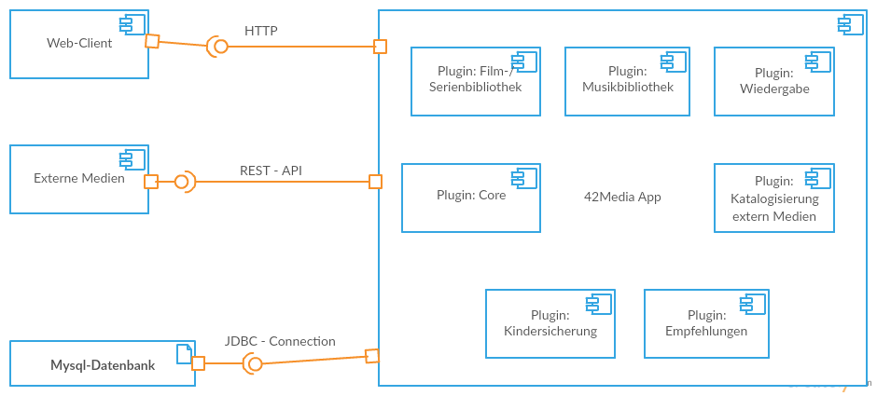
Architektur

Slide 4
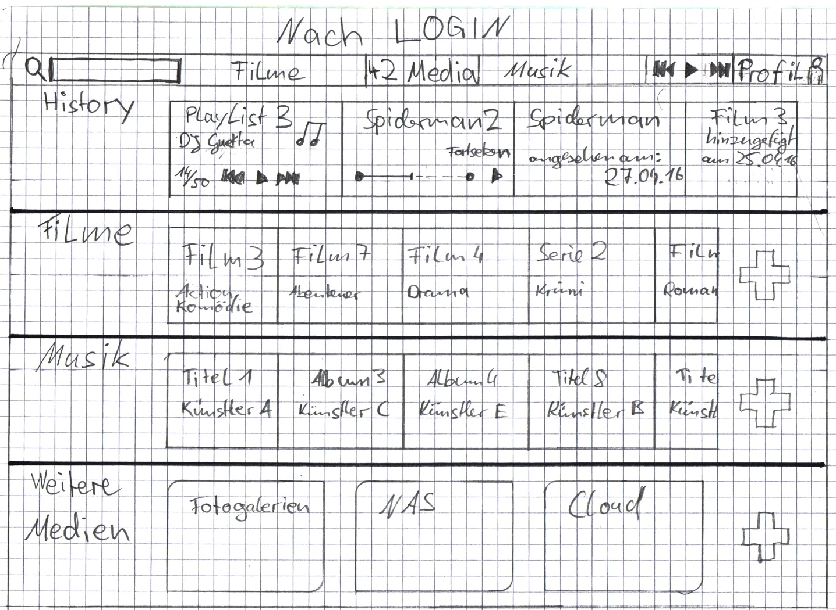
GUI Entwurf

Slide 5
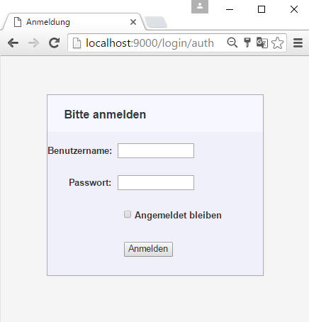
Live Demonstration

Slide 6

Vielen Dank für die Aufmerksamkeit

